Slide 1
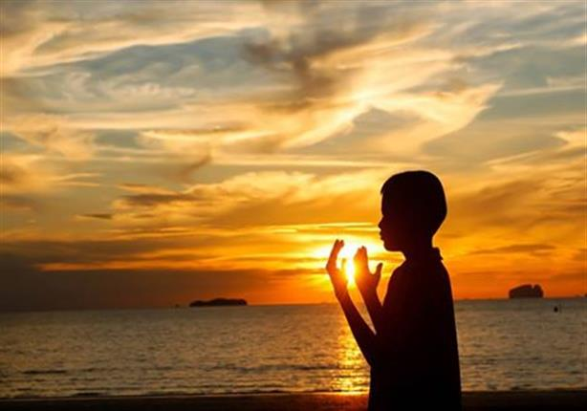
يا مجـيــب
جمعية سراج للأعمال الاجتماعية
فرع الدار البيضاء
19 رمضان 1437
25 يونيو 2016

Slide 2
رمضان شهر الدعاء

Slide 3
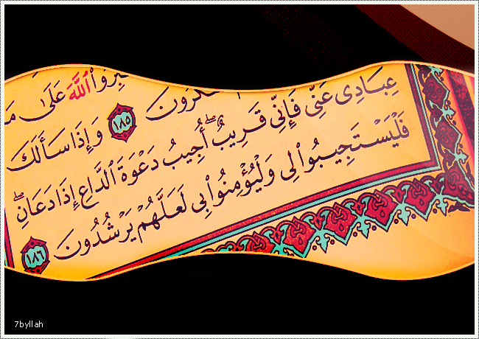

Slide 5
فضل الدعاء

Slide 6
الدعاء عبادة نتقرب بها الى الله عزوجل :

Slide 8
الدعاء سلاح المؤمن :

Slide 9
السلاح ينفع صاحبه بشرطين
المعرفة بحقيقة الاستعمال
“ليستجيبوا لي”
قوة المستعمل
“ليومنوا بي”
الطاعة
العقيدة

Slide 10
الدعاء كله خير :

Slide 11
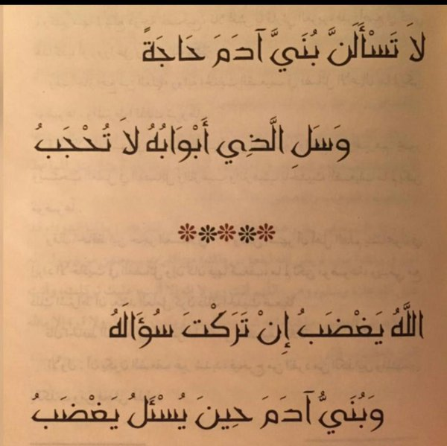
الدعاء أمان من غضب الله عزوجل :

Slide 12
الدعاء يرفع قدر صاحبه :

Slide 13
أنواع الدعاء
دعاء المسألة
طلب ما ينفع الداعي و كشف ما يضره
الداعي يطلب بلسان المقال
دعاء العبادة
شامل لجميع
القربات الظاهرة و الباطنة
العابد يطلب بلسان الحال
متلازمان

Slide 14
الدعاء سلامة من العجز :

Slide 15
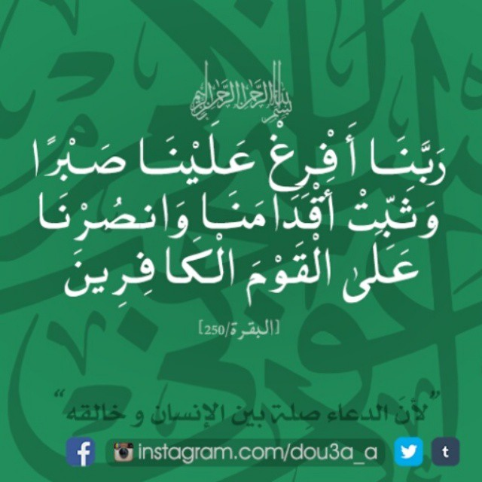
الدعاء سبب للثبات :

Slide 16
الدعاء منجاة من الشقاء :

Slide 17
الدعاء من صفات أهل الجنة :

Slide 18
الدعاء منجاة من النار :
الطور/27 - 28

Slide 19
الدعاء سبب لكشف الكرب :
قصة الثلاثة في الغار.

Slide 20
أنه سنة الأنبياء و دأب الصالحين :
الأنبياء/90
يقول وهب بن منبه: (الذي يدعو الله بلا عمل كالذي يرمي بلا وتر)

Slide 21
الدعاء أمان من الاستكبار :

Slide 22
الافتقار إلى الله عز و جل

Slide 23
يقول ابن القيم: {الفقر الحقيقي هو دوام الافتقار الى الله في كل حال،وان يشهد العبد في كل ذرة من ذراته الظاهرة والباطنة فاقة تامة الى الله تعالى من كل وجه}

Slide 24
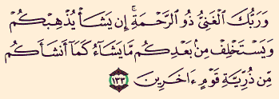
افتقار إيجاد :
افتقار بقاء :

Slide 25
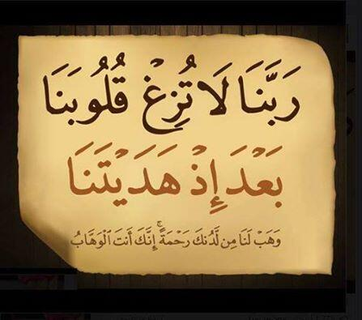
افتقار هداية :

Slide 26
افتقار عطاء و رزق :
- قصة الرجل الصالح : (بل أدعو الذي جاء بك).

Slide 27
افتقار علم :

Slide 28
- قصة أبي يوسف تلميذ أبي حنيفة : ها هو ذا يتعلم أكل الفالوذج بذهن الفستق.

Slide 29
افتقار قبول الأعمال :

Slide 31
افتقار رحمة و مغفرة :

Slide 32
الإسراء/24

Slide 33
أمر الله عز و جل الولد برحمة والديه “وَاخْفِضْ لَهُمَا جَنَاحَ الذُّلِّ مِنَ الرَّحْمَةِ”.
الإمام السعدي (و فهم من هذا أنه كلما ازدادت التربية ازداد الحق، و كذلك من تولى تربية الإنسان في دينه و دنياه تربية صالحة غير الأبوين فإن له على من رباه حق التربية).

